Slide 1

POLLUTION AND RENEWABLE ENERGY
Agnelli Marco
Canclini Alessandro

Slide 2
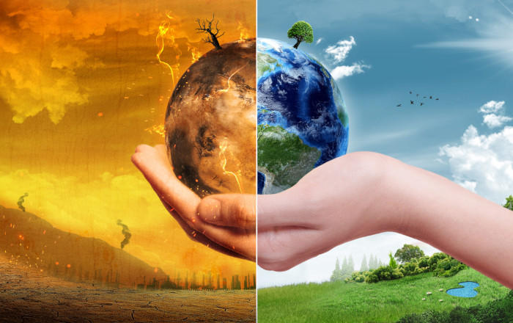
“La nazione che distrugge il
proprio suolo
distrugge se stessa”
FRANKLIN DELANO ROOSVELT

Slide 3
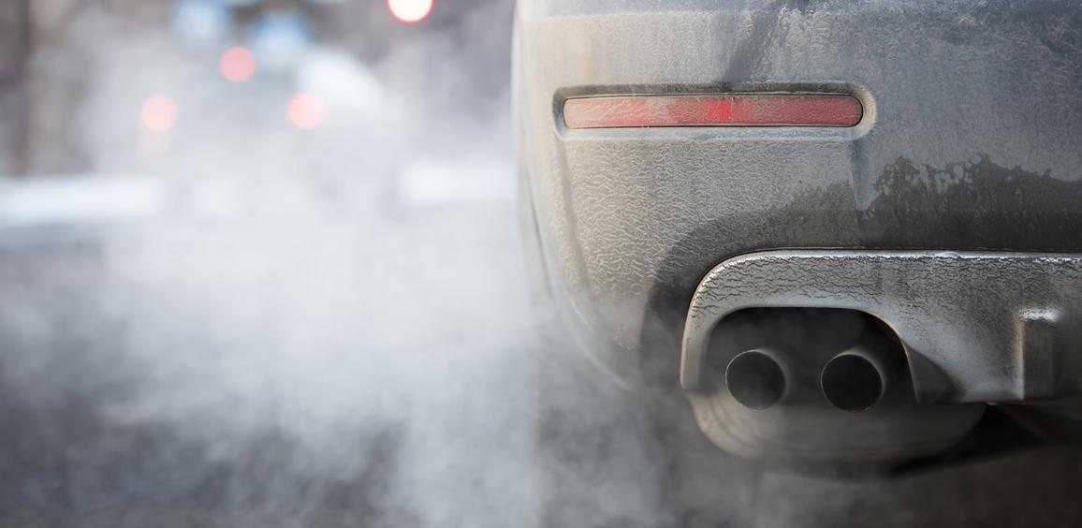
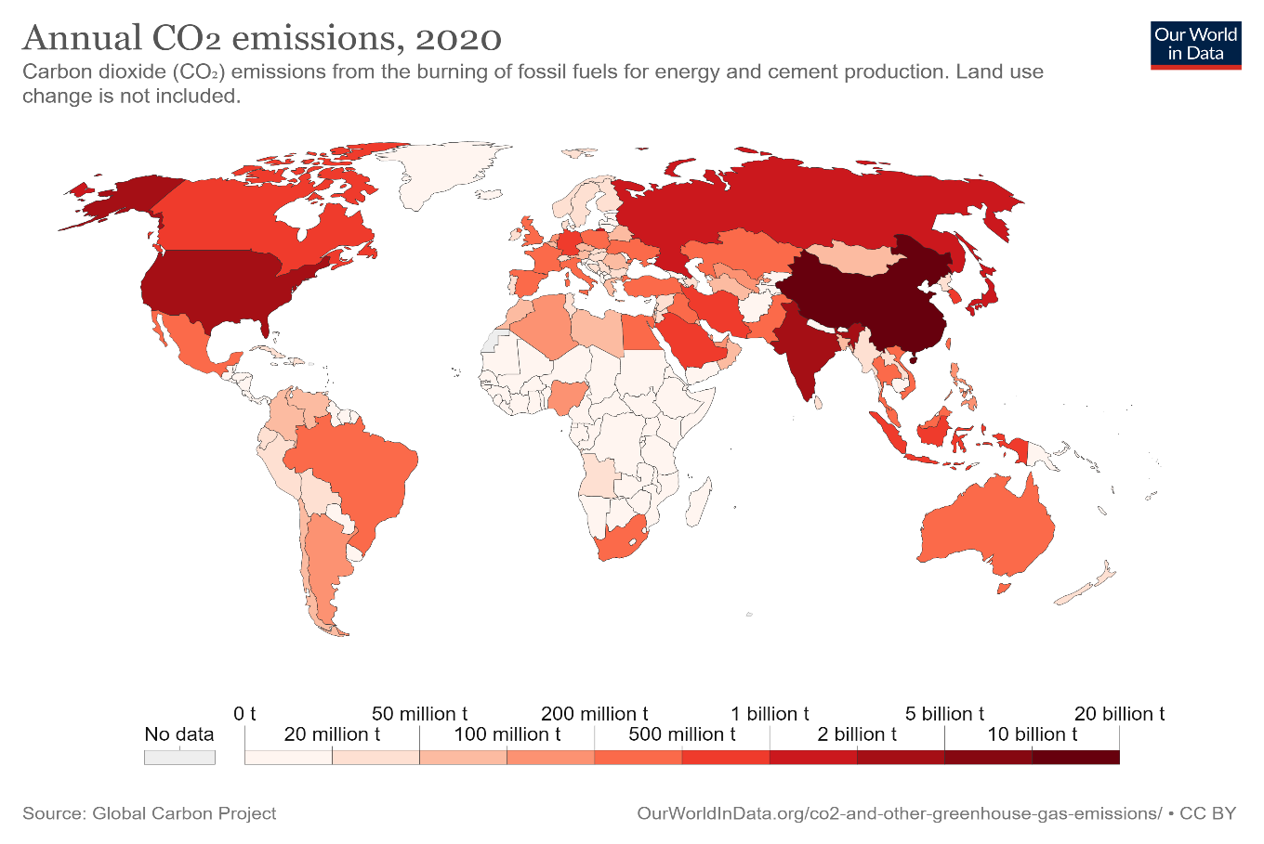
Inquiniamo davvero così tanto?

Slide 4
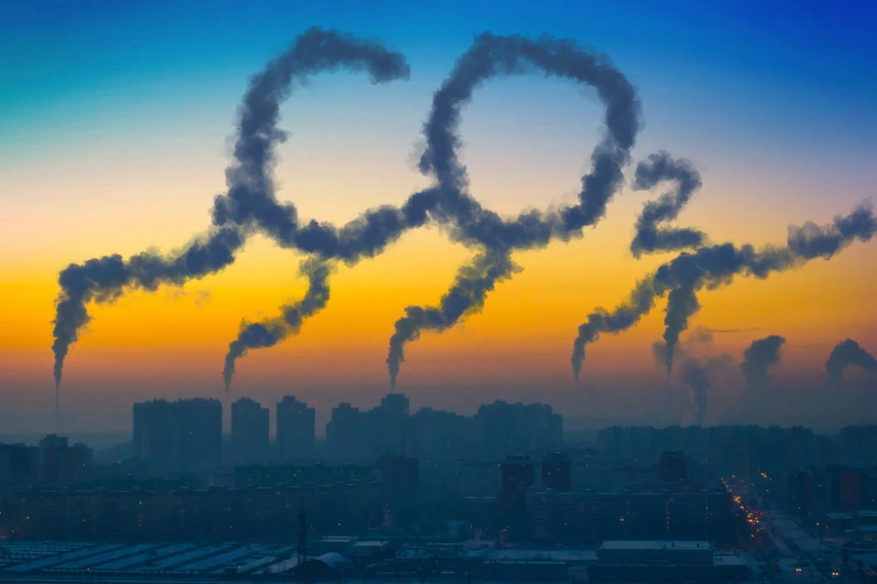
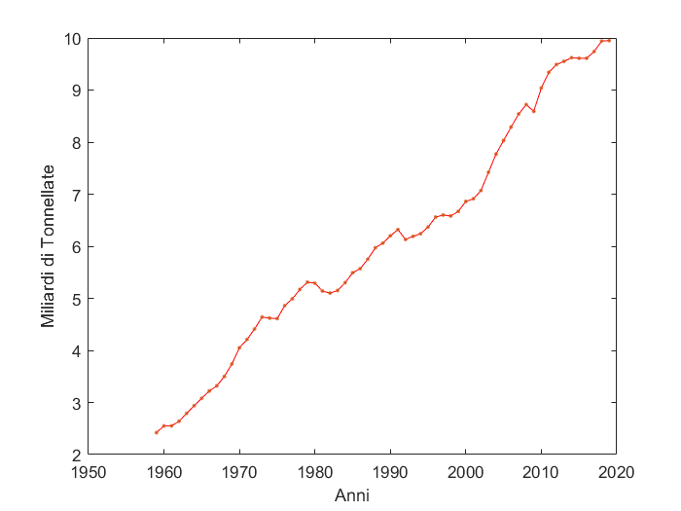
Emissioni di CO2 nel mondo

Slide 5
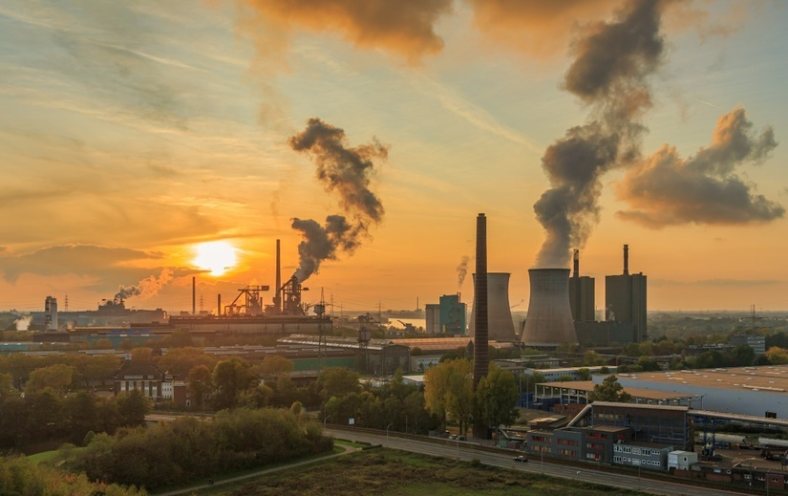
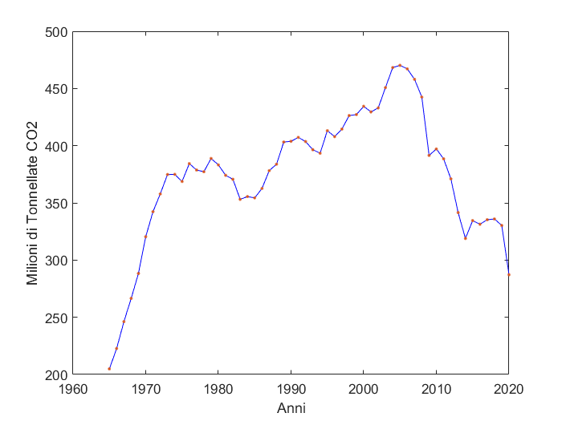
E in Italia?
Emissioni di CO2 in Italia

Slide 6
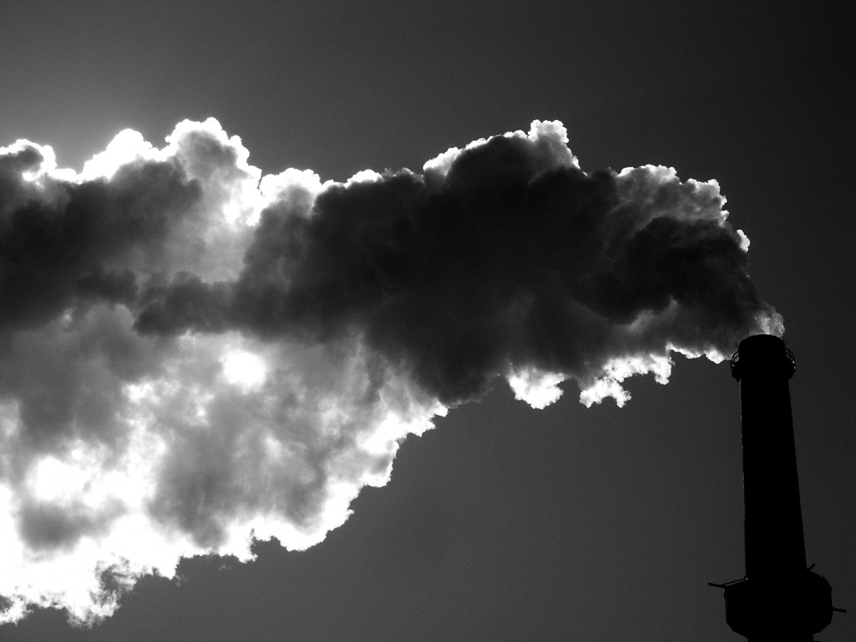
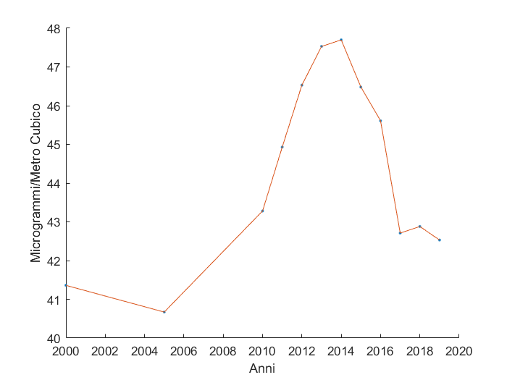
Esposizione al particolato PM2.5 nel mondo

Slide 7
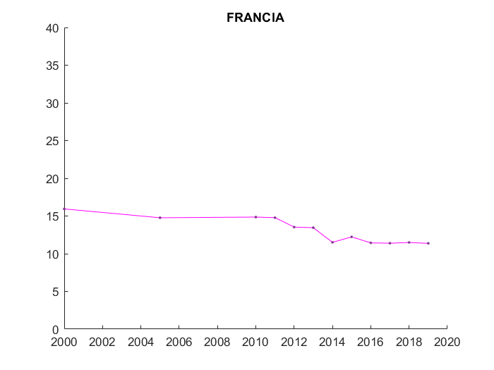
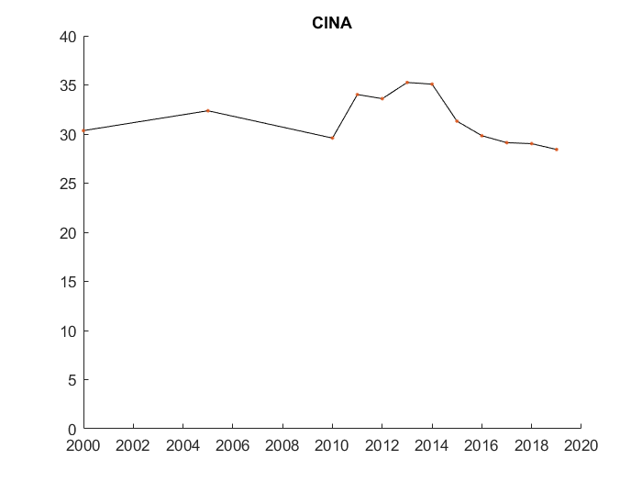
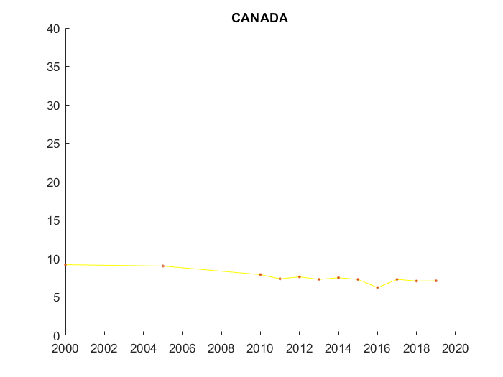
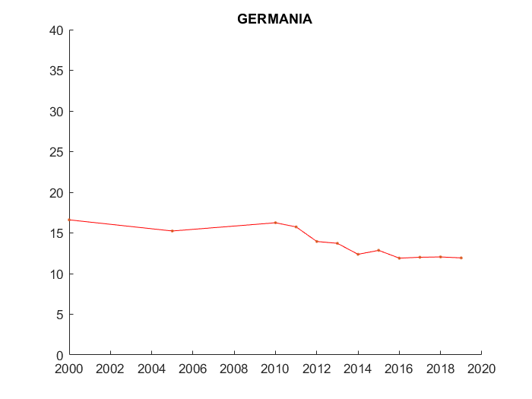
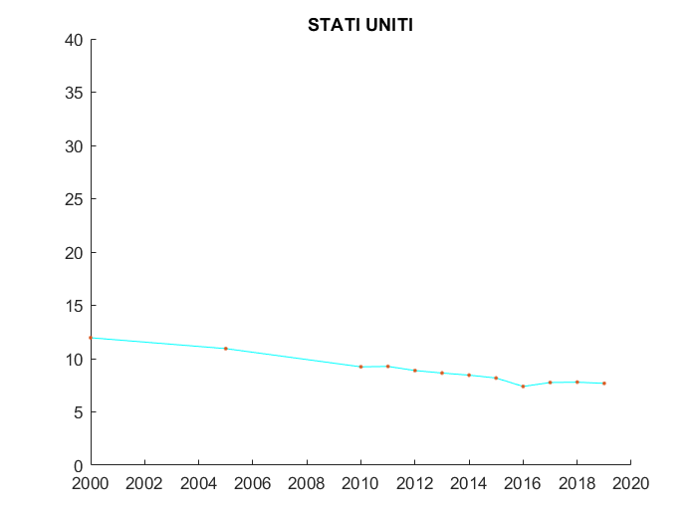
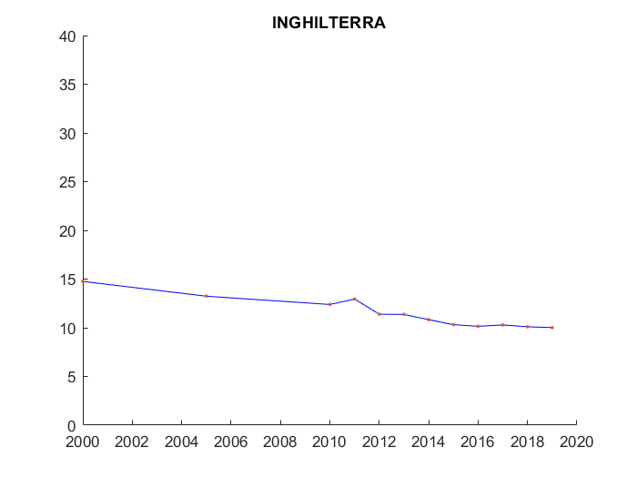
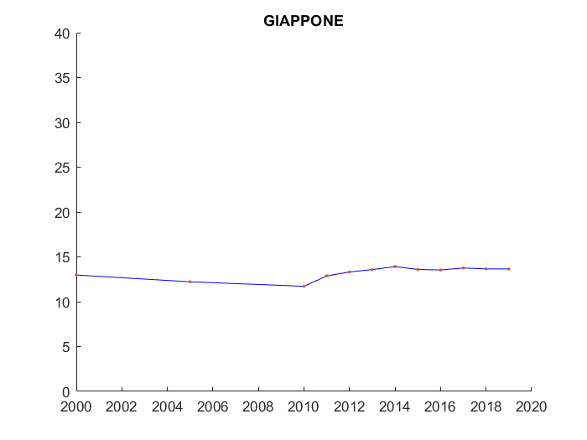
Facendo un confronto

Slide 8
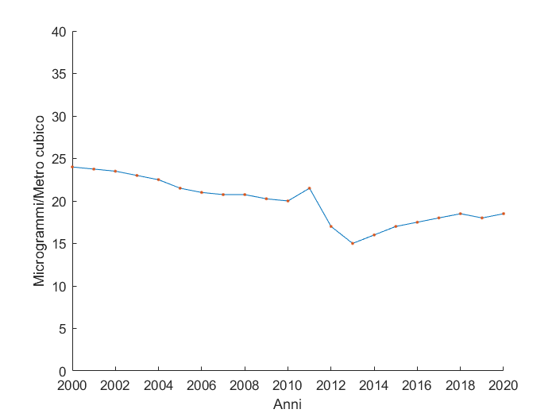
Esposizione al particolato PM2.5 in Italia

Slide 9
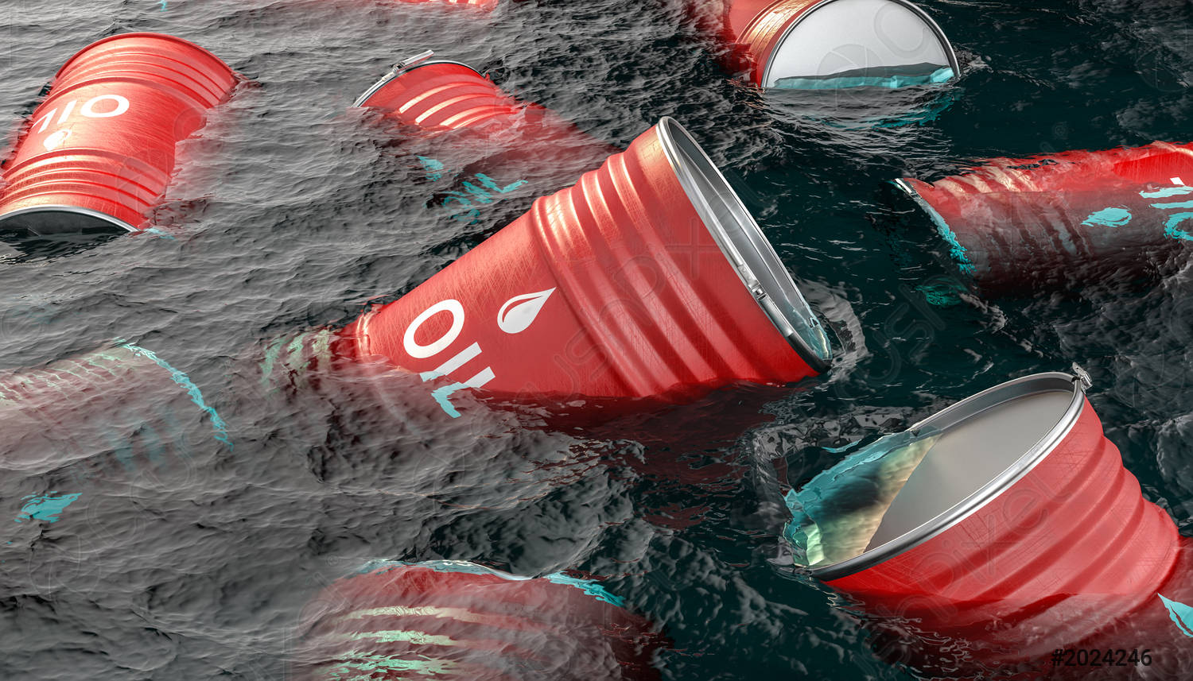
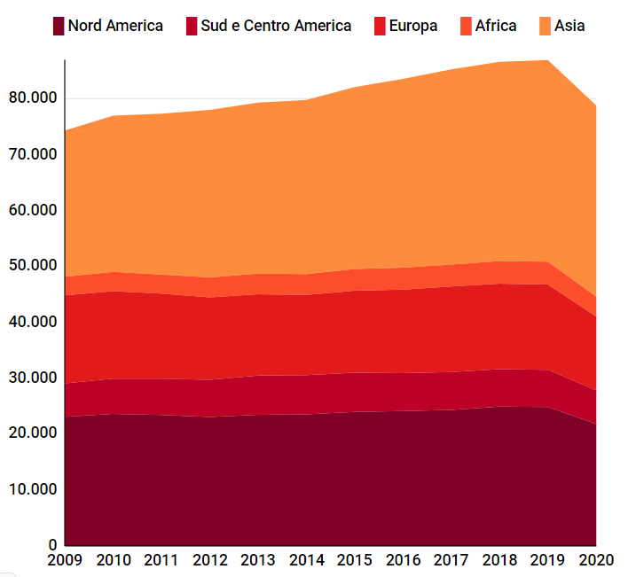
Consumo in barili di petrolio annui

Slide 10
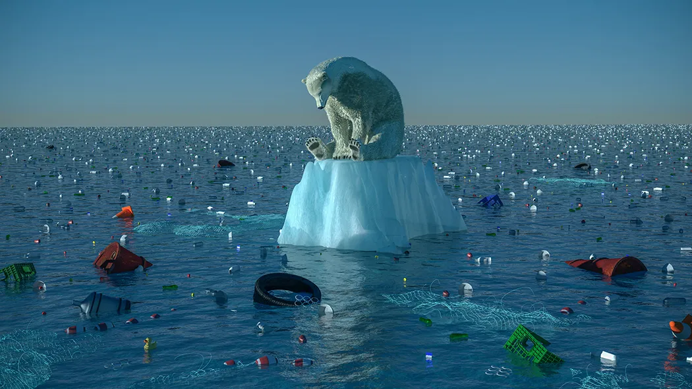

Ma gli effetti di tutto questo inquinamento si vedono davvero?

Slide 11
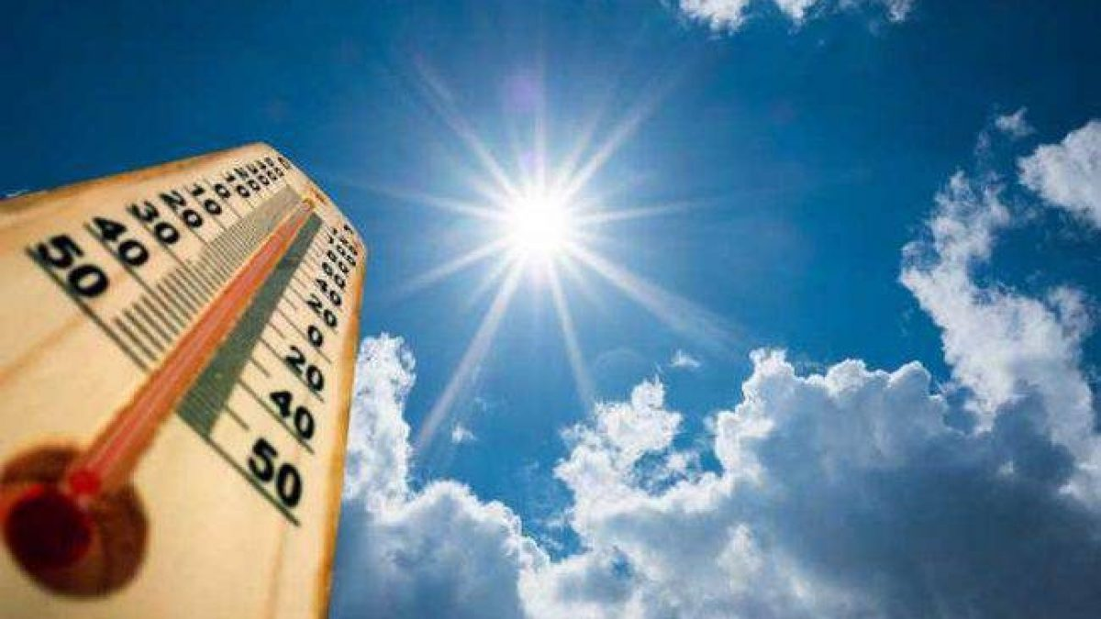
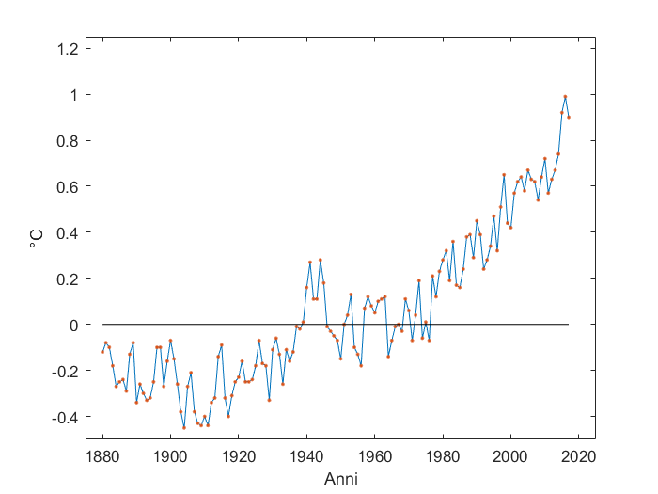
Siamo a temperatura?
Scostamento temperatura annuale dalla media 20esimo secolo

Slide 12
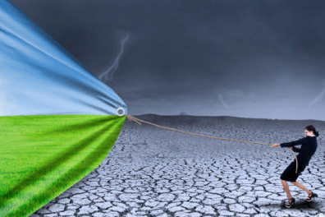
QUINDI,COME E’ POSSIBILE MIGLIORARE
LA SITUAZIONE?

Slide 13
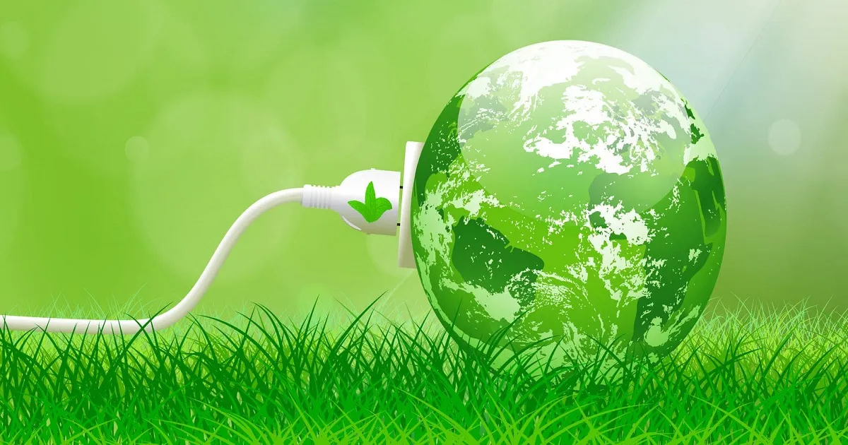
SEMPLICE :
ENERGIA RINNOVABILE!

Slide 14
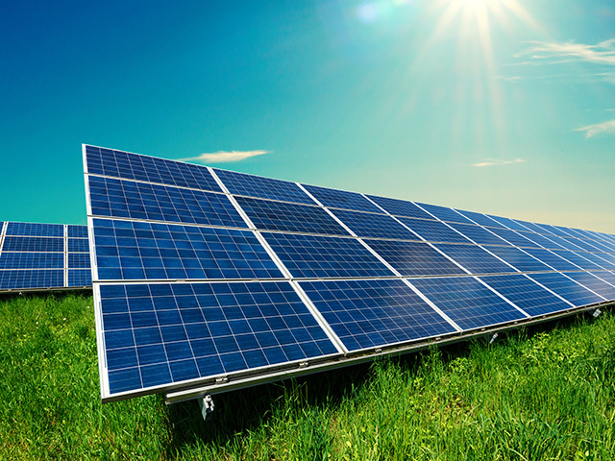
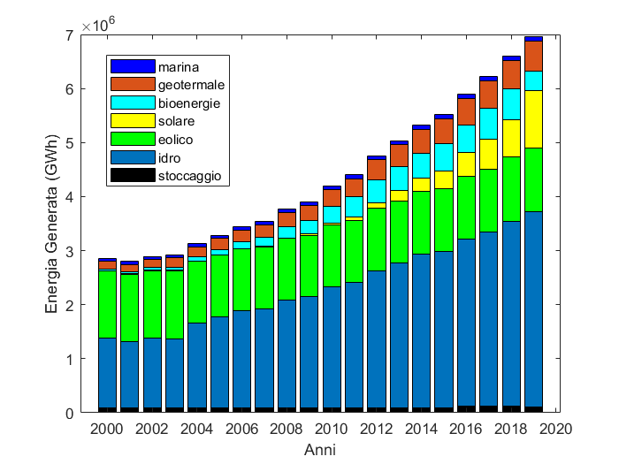
Anzitutto, quanta energia producono?

Slide 15
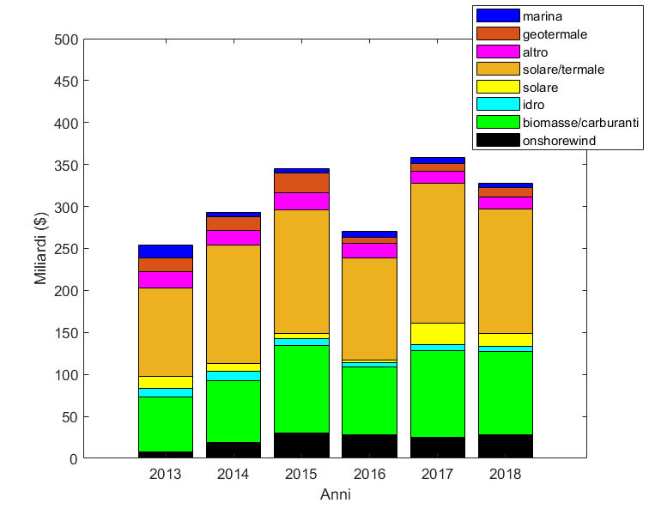
Quanto siamo disposti ad investire per il futuro?
Investimenti in miliardi di dollari per settore
Come ho strutturato il grafico:
anno8 = [2013 2014 2015 2016 2017 2018];
onshorewind = [7.97349 19.18155 30.05657 28.50084 24.55427 27.99614];
HG = bar(anno8,onshorewind,'facecolor','k');
hold on
ylim([0 500])
xlabel('Anni')
ylabel('Miliardi ($)')
legend('marina','geotermale','altro','solare/termale','solare','idro','biomasse/carburanti','onshorewind')

Slide 16
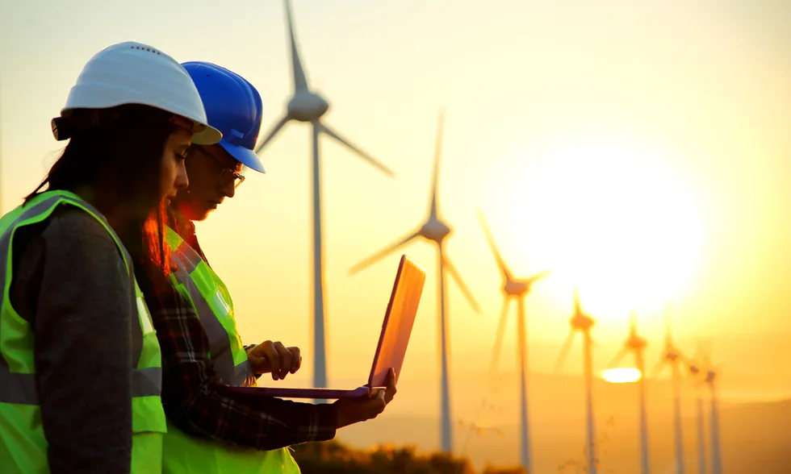
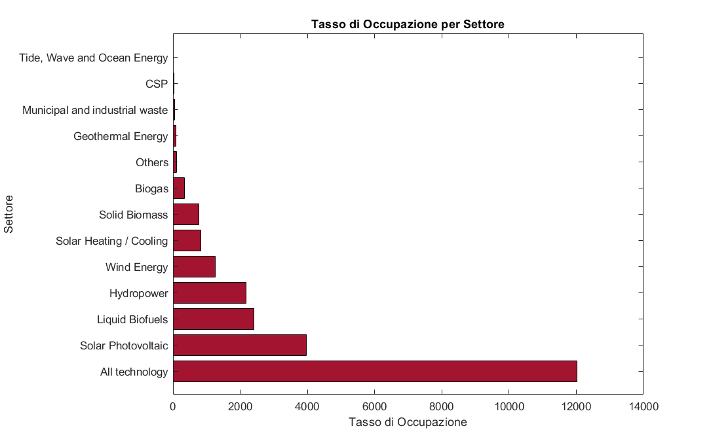
Creiamo nuovi posti di lavoro

Slide 17
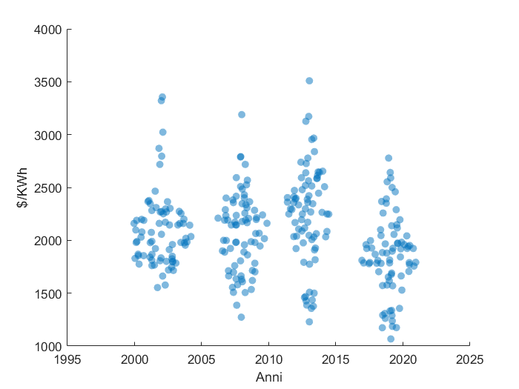
Costo installazione negli anni Onshore in $/KWh

Slide 18
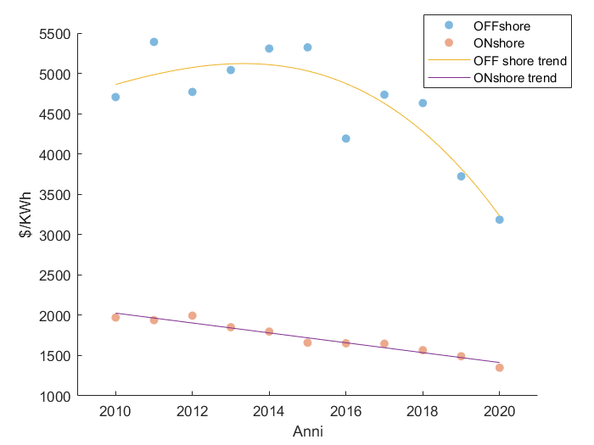
Confronto costi KWh Onshore & OFFshore
Costruzione del grafico:
year = [2010 2011 2012 2013 2014 2015 2016 2017 2018 2019 2020];
OFFshore = [4706 5390 4770 5041 5308 5323 4191 4735 4631 3723 3185];
ONshore = [1971 1939 1995 1851 1797 1659 1652 1647 1566 1491 1349];
scatter (year,OFFshore,'filled','MarkerFaceAlpha',0.5,'MarkerEdgeAlpha',0.5);
hold on;
scatter (year,ONshore,'filled','MarkerFaceAlpha',0.5,'MarkerEdgeAlpha',0.5);
hold on;
xx = linspace(min(year), max(year), 100);
trend1 = polyfit (year, OFFshore,3);
trend2 = polyfit (year, ONshore,1);
line1= trend1(1)*xx.^3+trend1(2)*xx.^2+trend1(3)*xx+trend1(4);
line2= trend2(1)*xx+trend2(2);
plot (xx,line1);
hold on;
plot(xx,line2);
xlim([2009 2021])
xlabel('Anni')
ylabel('$/KWh')
legend('OFFshore','ONshore','OFF shore trend','ONshore trend')

Slide 19
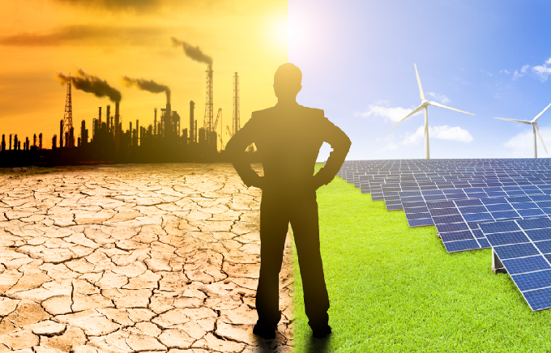
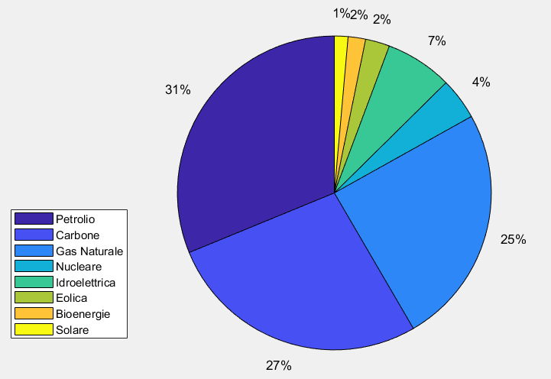
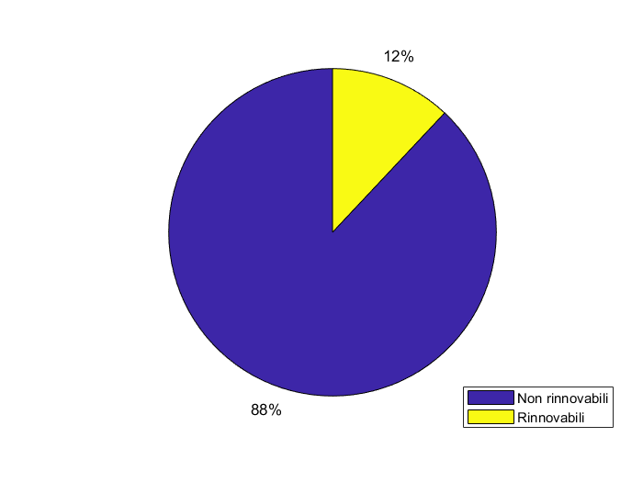
Alcuni confronti
Consumo energie 2020
Rapporto energie rinnovabili e non
Product A
Product B
Feature 1
Feature 2
Feature 3
Feature 1
Feature 2
Feature 3

Slide 20
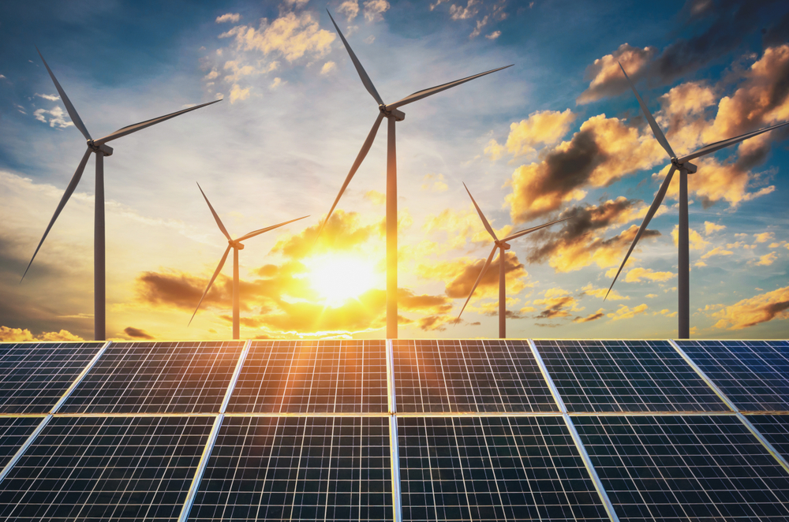
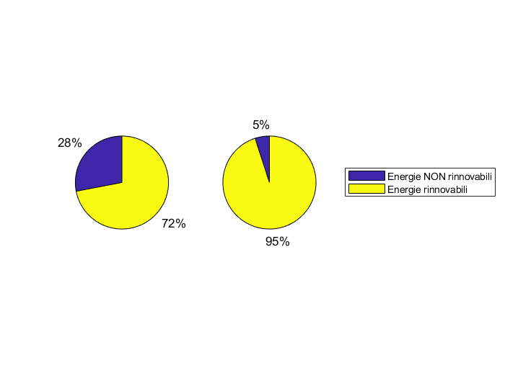
I Progetti per il Futuro
Come ho costruito il grafico:
y2030 = [28 72];
y2050 = [5 95];
labels = {'Energie NON rinnovabili','Energie rinnovabili'};
t=tiledlayout(1,2,'TileSpacing');
% Create pie charts
ax1 = nexttile;
pie(ax1,y2030)
ax2 = nexttile;
pie(ax2,y2050);
% Create legend
lgd = legend(labels);
lgd.Layout.Tile = 'east'
Obiettivi per il 2030
Obiettivi per il 2050

Slide 21
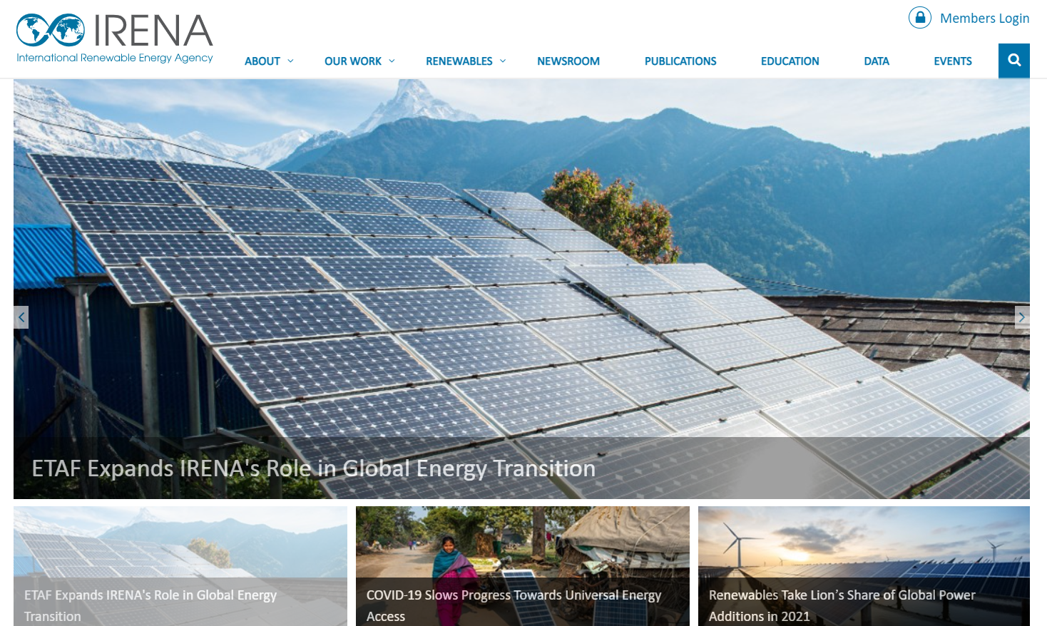
Principali dataset ricavati da:
https://www.irena.org/

Slide 22
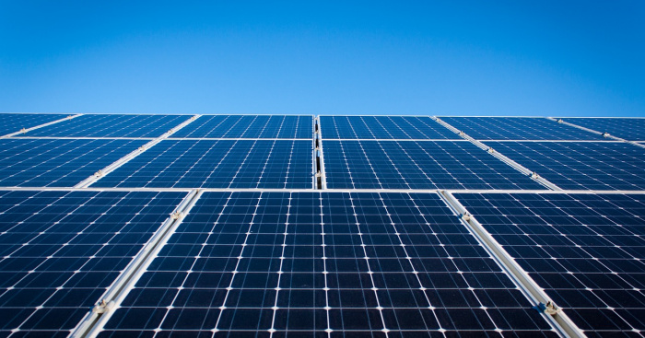
Disponibili su Microsoft Teams e GitHub tutti i dataset e fonti da cui abbiamo ricavato i grafici
GRAZIE PER L’ASCOLTO!

